Slide 1
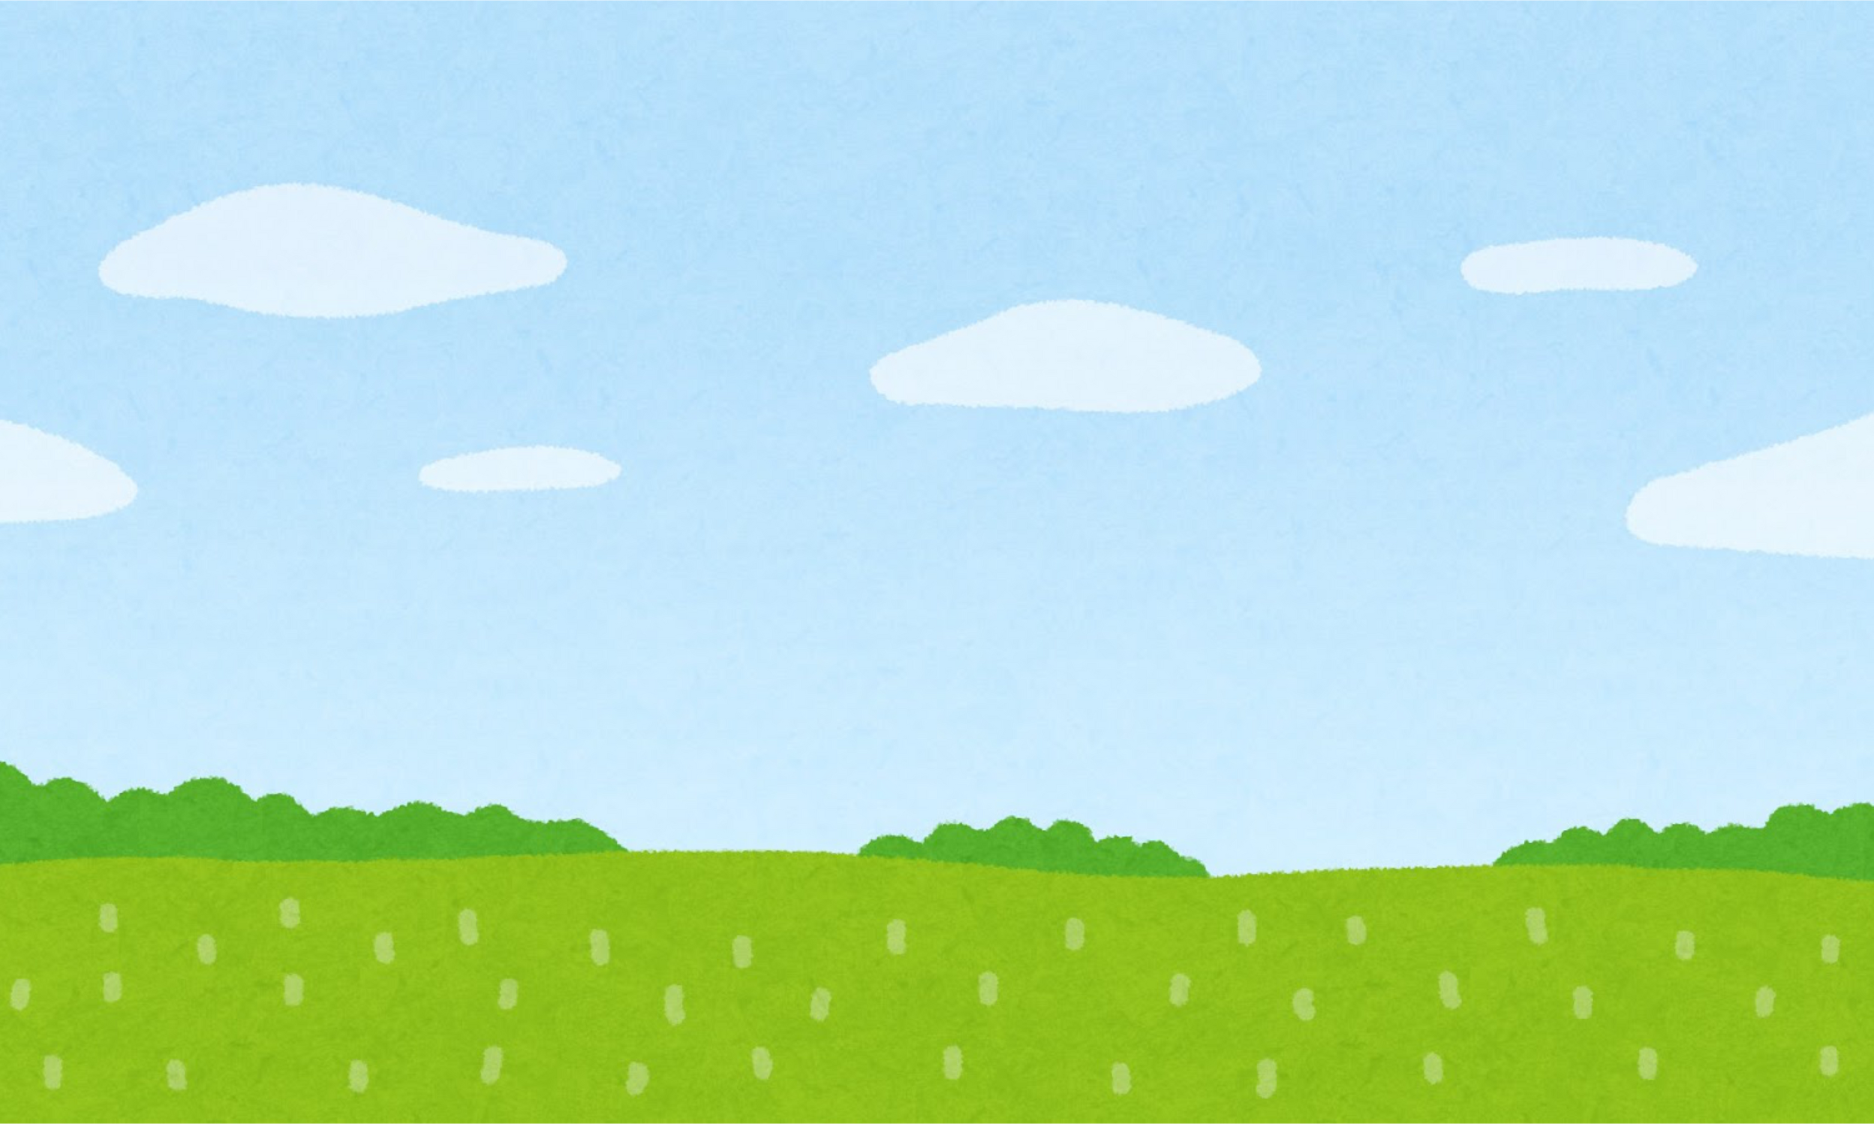







Slide 2
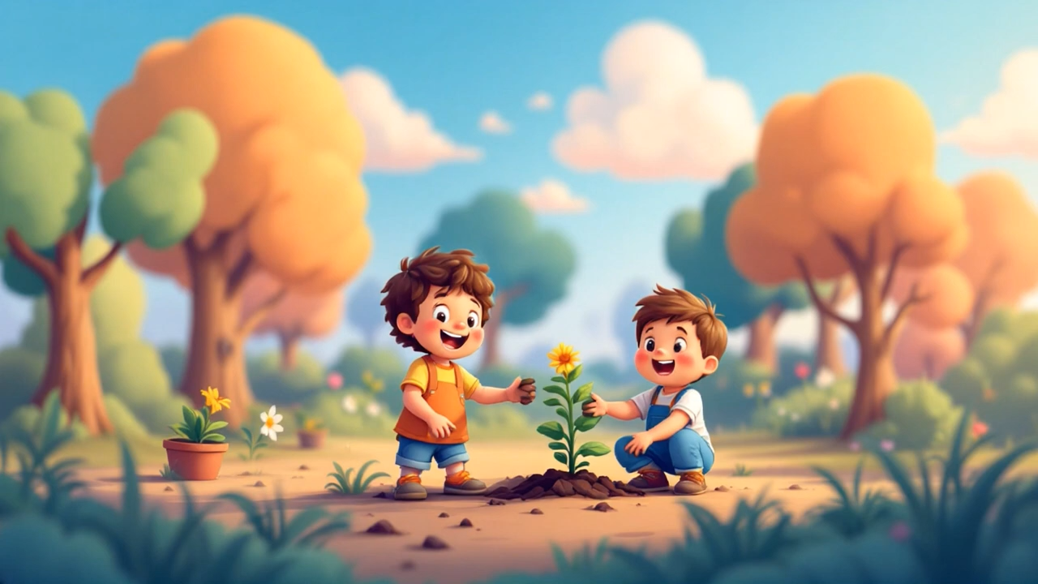

Slide 3


Thứ… ngày… tháng… năm…
Tiếng Việt

Slide 4


Nói được nội dung tranh về Trái Đất. Viết được đoạn văn tả bức tranh về Trái Đất.
Viết được đoạn văn tả bức tranh về Trái Đất.

Slide 5
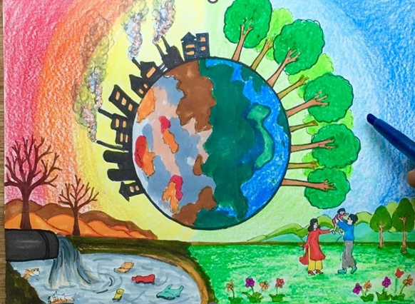
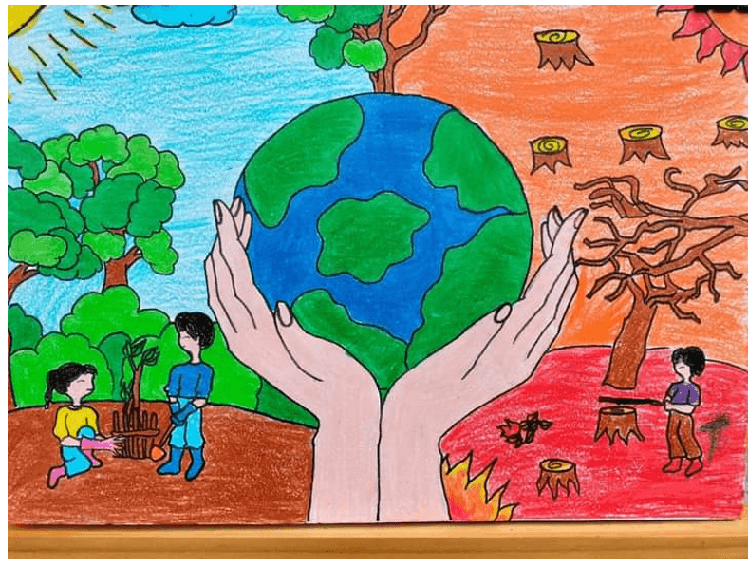
1. Sưu tầm và chia sẻ với bạn tranh ảnh về Trái Đất.

Slide 6
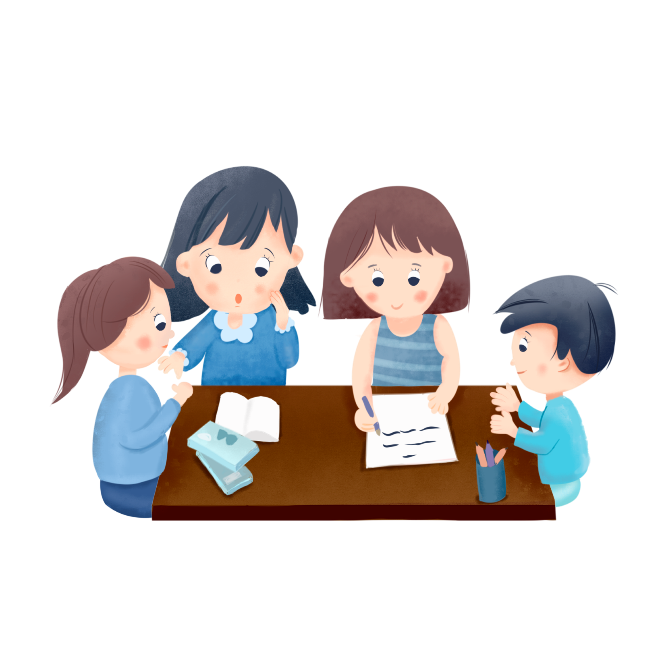
Nói với bạn về nội dung bức tranh theo gợi ý:
Tên bức tranh
Tên tác giả
Nội dung bức tranh
Thảo luận nhóm 4

Slide 7



Chia sẻ trước lớp
Trình bày
Nhận xét

Slide 8
2. Viết đoạn văn tả bức tranh về Trái Đất.
PART
ONE
PART
TWO
PART
THREE
PART
FOUR

Slide 9


Tên bức tranh
Sự vật, hoạt động được vẽ trong tranh
Giới thiệu bức tranh
Người vẽ
Tả bức tranh
Ý nghĩa của tranh
Tả bức tranh về Trái Đất
Vui vẻ
Cảm nghĩ của em sau khi ngắm bức tranh
Màu sắc, hình ảnh nổi bật của tranh
Thích thú

Slide 10
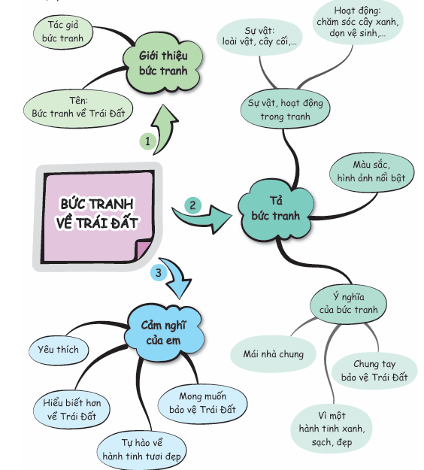

Slide 11

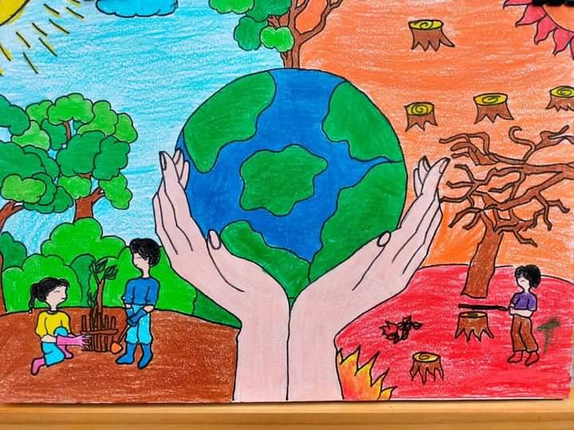
Đây là bức tranh về Trái Đất mà em yêu thích. Bức tranh được vẽ một cách sinh động với hình ảnh hai bàn tay nâng quả địa cầu ở trung tâm. Hai bên chia thành hai thái cực trái ngược nhau. Một bên là hình ảnh con người đang cùng nhau trồng cây, gây rừng, bầu trời trong xanh, ấm áp. Một bên là hình ảnh con người chặt phá rừng, đốt rừng, những cảnh cây trơ trụi, tan tác. Bức tranh sử dụng những màu sắc nóng, lạnh để thể hiện rõ sự khác biệt của hai hoạt động trong tranh. Bức tranh muốn gửi gắm thông điệp rằng chúng ta hãy nâng niu Trái Đất bằng cách trồng cây, gây rừng và lên án hành vi phá hoại rừng. Ngắm nhìn bức tranh, em cảm thấy bản thân cần có trách nhiệm hơn trong việc bảo vệ môi trường, bảo vệ Trái Đất của chúng ta.

Slide 12
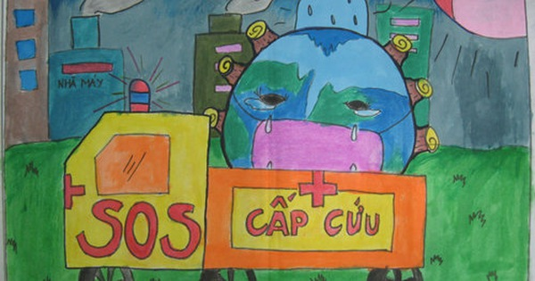
Đây là bức tranh vẽ Trái Đất mà em vô cùng ấn tượng. Hằng ngày khi đọc sách, báo, em biết Trái đất đang bị tàn phá nặng nề vì nạn chặt cây, phá rừng, ô nhiễm không khí,... ngày càng nghiêm trọng. Nên khi nhìn bức tranh em lập tức nghĩ ngày đến những điều đấy. Bức tranh vẽ Trái Đất được đưa đi cấp cứu, nhưng vì đường quá nhiều bụi bặm nên Trái Đất phải đeo khẩu trang. Bức tranh như muốn cảnh báo chúng ta hãy nhanh chóng hành động, hãy bảo vệ Trái Đất. Em mong mình cùng các bạn sẽ làm được nhiều việc góp phần bảo vệ Tráu Đất, để Trái Đất luôn khỏe mạnh.

Slide 13








Trao đổi bài viết
Bài viết đã đúng yêu cầu
(rõ ràng về nội dung)
Bài viết có sáng tạo
(thêm ý mới)
Bài viết có nhiều câu văn hay
(dùng từ hay)

Slide 14


